Slide 1
前端模块化开发
—Seajs 模块化实践
Notes:
模块化，应该做开发的人员都有了解。
比方说JAVA端的开发人员，如果想要引入别人的模块，只需要在java文件的顶部引入需要的java类就可以了。
但是前端技术这几天也是快速发展，前端的功能也越来越复杂，而且涉及的技术比较广泛，那么我们如何把css,html,js这些技术统一管理起来，形成模块化，最终达到继承和复用的功能呢，那么我们就来看一下前端模块化开发整个思路的形成。

Slide 2




传统的开发模式
根据页面功能来划分不同的业务区域
开发人员分别编写CSS，HTML，JS实现业务功能
最后将所有的业务组织起来，完善整个系统
业务划分
功能编码
整合调试
Notes:
JSP 中的还有 include ，它可以将一个JSP文件引入到另一个JSP文件内。
ajax的loadhntml的方式分别进行载入
手动合并的形式、

Slide 3

传统开发模式常见的问题
命名冲突
代码冗余
不易维护
无法协作
代码和我冲突了
这段代码可以复用吗
天啊，代码有一千多行
编码容易，维护不易，且行且珍惜

Slide 4
尝试解决的方案——组件化
定制编码规范
基础 UI 组件
丰富 JS 组件
精选第三方组件
关注命名规则
编码规范
CSS规范
HTML规范
JS规范
工程师规范
快速搭建页面
UI 库
Reset
Layout
Form
Table
Msg
稳定高效
精选第三方
常用组件复用
Handlebars
JS 组件
artDialog
omGrid
Tabs
Scrollup
Modal
Collspse
Tooltip

Slide 5

尝试解决的方案——组件化
接口清晰易扩展
组件使用方便
代码稳定质量高
我也要写组件

Slide 6
尝试解决的方案——组件库
JavaScript 规范
var org = {};
var org.Utils = {};
var org.Utils.tabs=function(arr){
// 实现代码
}
JavaScript
CSS 规范
.ui-tabs { border:1px solid #ccc }
.ui-tabs-light { border:1px solid #d9d9d9 }
.ui-tabs-title { border-bottom:1px solid #ccc; }
.ui-tabs-title h3 { border-bottom:1px solid #eee; }
CSS
Notes:
解决的问题

Slide 7
尝试解决的方案——组件库
组件库的页面开发模式
<!doctype html>
<head>
<title>余额宝查询</title>
<link rel="stylesheet" href="lib/imui.all.css" />
<script src="lib/tabs.js"></script>
<script src="lib/handlebars.js"></script>
<script type="text/javascript" src="function1.js" ></script>
<div id ="assetQuery"></div>
</head>
<script>
// 业务功能代码
iModule.init({obj:"#assetQuery"});
</script>
</html>
page.html
基础UI库
常用组件库
业务逻辑代码
第三方模板库
规范代码
Notes:
解决的问题

Slide 8
组件化开发的新问题
依赖文件需要预先按顺序加载
<head>
<script src="lib/core.js"></script>
<script src="lib/layer.js"></script>
<script src="lib/drag.js"></script>
<script src="lib/dialog.js"></script>
<script src="function1.js" ></script>
<script src="function2.js" ></script>
<script src="function3.js" ></script>
<script src="function4.js" ></script>
</head>
引入的所有组件
相互依赖的业务代码
Notes:
组件的定义规范问题：
1.利用JS创建对象方法可以封装一个组件
2.按照jQuery插件形式可以封装一个组件

Slide 9
组件化开发的新问题
组件书写格式和基本交互规则不一致
var org = {};
var org.Utils = {};
var org.Utils.tabs=function(arr){
// 实现代码
}
JavaScript
(function($){
$.fn.Tabs = function(options){
// 实现代码
};
})(jQuery);
jQuery
Notes:
组件的定义规范问题：
1.利用JS创建对象方法可以封装一个组件
2.按照jQuery插件形式可以封装一个组件

Slide 10
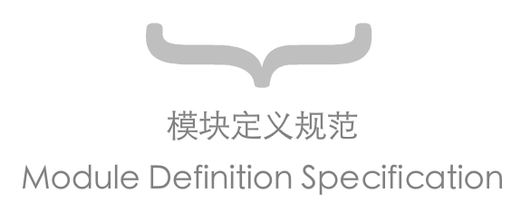
尝试解决的方案 —— 模块化
将一段JavaScript代码，进行统一的格式书写
通过基本的交互规则，模块之间能彼此引用，协同工作。
通过模块加载器进行异步加载依赖模块
Notes:
模块化

Slide 11
通用模块定义 - CMD
define(function(require, exports, module) {
  // 获取模块 a 的接口
  var a = require('a');
  // 调用模块 a 的方法
  a.doSomething();
  // 对外提供 doSomething 方法
  exports.doSomething = function() {};
});
CMD
Notes:
模块化

Slide 12
异步模块定义 - AMD
define(['a','b'], function(a) {
  // 模块依赖在定义的时候就写好
  a.doSomething();
  b.doSomething();
  // 对外提供 doSomething 方法
  exports.doSomething = function() {};
});
AMD
Notes:
模块化

Slide 13
两者的区别
AMD
CMD
典型的实现工具是 RequireJS
提供的API多而复杂，不容易上手
实现工具是 SeaJS
专注于WEB浏览器端
提供的API简单纯粹，容易上手
目前活跃于各大互联网公司
Notes:
模块化

Slide 14
Seajs 简单实践

Slide 15
定义一个 util 工具模块 ，并且向外提供调用接口
define(function(require, exports, module){
var util = {};
var colorRange = ['0','1','2','3','4','5','6','7','8','9','A','B','C','D','E','F'];
util.randomColor = function(){
return '#' +
colorRange[Math.floor(Math.random() * 16)] +
colorRange[Math.floor(Math.random() * 16)] +
colorRange[Math.floor(Math.random() * 16)] +
colorRange[Math.floor(Math.random() * 16)] +
colorRange[Math.floor(Math.random() * 16)] +
colorRange[Math.floor(Math.random() * 16)];
};
module.exports = util;
});
util.js
#1EBE2E
提供给外部调用
Notes:
模块化

Slide 16
定义一个app 应用模块，引入util模块的接口
define(function(require,exports,module){
// 引入util模块的接口
var util = require('util');
var helloSeaJS = document.getElementById('hello-seajs');
// 调用接口的方法
helloSeaJS.style.color = util.randomColor();
});
app.js
依赖模块
#1EBE2E
Notes:
模块化

Slide 17
引入代码，在页面上执行模块
<!doctype html>
<head>
<title>Hello Seajs</title>
<script src="scripts/sea.js"></script>
<script>
  //执行模块
  seajs.use("module/app.js");
</script>
</head>
<body>
<div id="hello-seajs" >Hello SeaJS</div>
</body>
</html>
app.html
干净，完美
Notes:
模块化

Slide 18
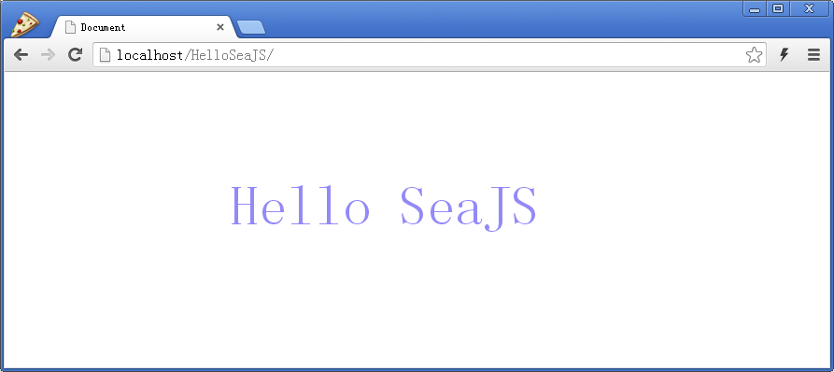
网页效果演示
Notes:
模块化

Slide 19
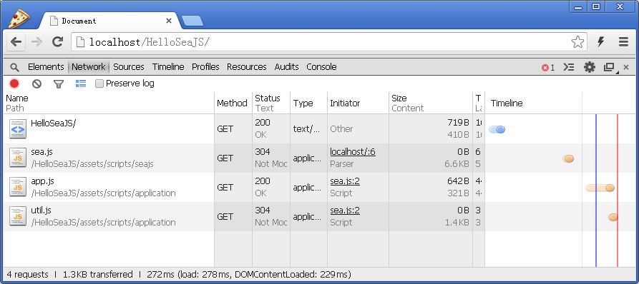
浏览器请求
根据模块依赖声明，seajs已经做了自动异步加载
Notes:
模块化

